Slide 1


독도와 영유권 문제
미디어커뮤니케이션학부 25학번 이나정 22512931

Slide 2
01
02
03
독도의 지리적 개요
독도의 역사적 배경
영유권 분쟁의 시작
- 위치와 지형
- 자연환경과 생태계
- 전략적 중요성
- 고대부터 근대까지의 역사
- 한국의 영유권 근거
- 일본의 주장 시작
- 1952년 일본의 주장
- 샌프란시스코 강화조약
- 한일 기본조약
04
05
06
한국의 영유권 근거
일본의 영유권 주장
국제법적 쟁점과 해결 방안
- 역사적 문헌과 고지도
- 실효적 지배의 증거
- 국제법적 관점
- 일본 측 역사적 문헌
- 1905년 시마네현 편입
- 국제법적 해석
- 영토 취득의 5가지 방식
- 실효적 지배의 원칙
- 평화적 해결 방안

Slide 3


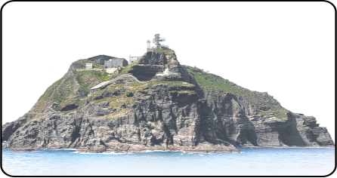
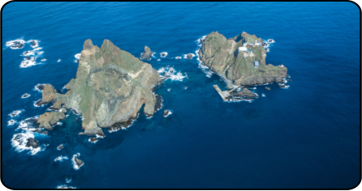
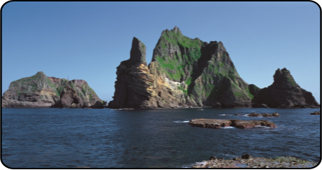
독도의 지리적 개요
독도의 위치와 지형
- 동해 남서부에 위치
- 동도와 서도로 구성
- 총면적 약 187,554㎡
독도의 자연환경과 생태계
- 다양한 해양 생물 서식
- 희귀 식물 군락 존재
- 철새의 중간 기착지
독도의 전략적 중요성
- 동해 해상 교통의 요충지
- 풍부한 해양 자원
- 배타적 경제수역 확보

Slide 4

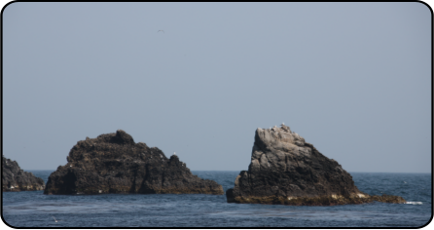
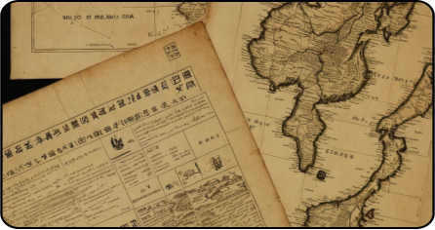
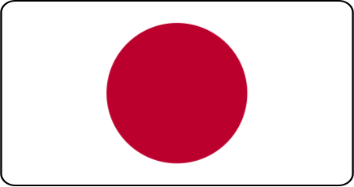
독도의 역사적 배경
고대부터 근대까지의 독도 역사
- 512년 울릉도와 함께 신라에 편입
- 조선시대 안용복의 활동
- 1900년 대한제국 칙령 제41호
한국의 독도 영유권 근거
- 삼국사기, 세종실록지리지 등 기록
- 울릉도 쟁계 합의 후 독도 관할
- 지속적인 어로 활동과 관리
일본의 독도 영유권 주장 시작
- 1905년 시마네현 고시 제40호
- 러일전쟁 중 군사적 필요성 주장
- 제국주의 팽창 정책의 일환

Slide 5
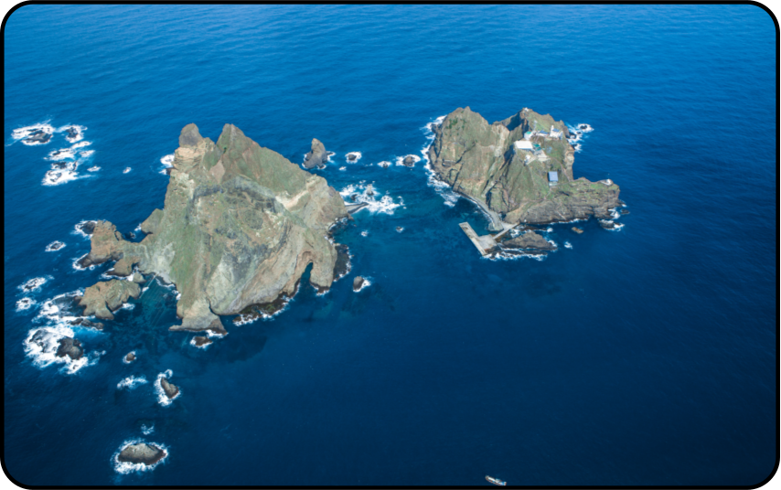

독도 영유권 분쟁의 시작
1952년 이후 본격화된 한일 간 독도 영유권 갈등
독도 영유권 분쟁은 1952년 일본의 공식적인 영유권 주장으로 본격화되었다. 이는 샌프란시스코 강화조약 체결 직후 발생했다. 해당 조약은 독도의 귀속을 명확히 언급하지 않아 논란의 여지를 남겼다. 이후 1965년 한일 기본조약 체결 과정에서도 독도 문제는 해결되지 않았으며, 양국 간 지속적인 외교적 갈등의 원인이 되고 있다.

Slide 6

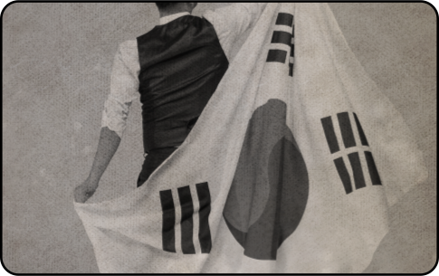
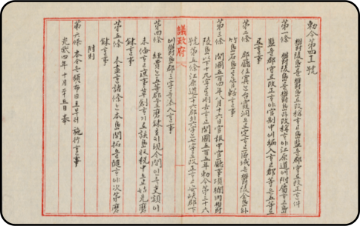
한국의 독도 영유권 근거
역사적 문헌과 고지도
- 삼국사기, 세종실록지리지 등 고문헌에 독도 기록
- 팔도총도 등 고지도에 독도 표기
- 울릉도 쟁계 해결 과정에서 독도 영유권 확인
실효적 지배와 국제법적 관점
- 1900년 대한제국 칙령 제41호로 독도 관할
- 1954년 이후 경비대 상주 등 실효적 지배 지속
- 역사적 권원과 실효적 지배로 국제법적 정당성 확보

Slide 7



일본의 독도 영유권 주장 근거
일본은 역사적 문헌, 1905년 시마네현 편입 조치, 그리고 국제법적 해석을 바탕으로 독도에 대한 영유권을 주장하고 있습니다. 그러나 이러한 주장들은 역사적 사실과 국제법 원칙에 비추어 볼 때 많은 문제점을 내포하고 있습니다.
일본 측 역사적 문헌
1905년 시마네현 편입 조치
- 은주시청합기 등 일부 문헌에 독도 언급
- 17세기 일본 정부 공식 문서에는 독도를 자국 영토로 인식하지 않음
- 메이지 정부의 태정관 지령(1877년)에서 독도를 일본 영토에서 제외
- 역사적 문헌 증거의 일관성과 신뢰성 부족
- 1905년 1월 28일 각의 결정으로 독도를 '무주지' 선점
- 러일전쟁 중 군사적 필요에 의한 일방적 조치
- 대한제국 칙령 제41호(1900년) 무시한 불법적 행위
- 국제사회에 충분히 공시되지 않은 비밀 편입

Slide 8

독도 분쟁의 국제법적 쟁점
영토 취득의 5가지 방식과 독도
- 선점, 시효, 할양, 정복, 첨부 중 독도는 '선점' 관련
- 한국: 역사적 권원에 기반한 원시적 권원 주장
- 일본: 1905년 '무주지 선점'으로 취득 주장
실효적 지배의 원칙
- 영토에 대한 지속적이고 평화로운 지배 강조
- 한국: 1954년 이후 경비대 주둔 등 실효 지배 지속
- 일본: 실효적 지배 부재로 권원 약화
역사적 권원과 법적 권원의 충돌
- 한국: 고문헌, 고지도 등 역사적 권원 강조
- 일본: 1905년 편입 조치 등 근대 법적 권원 주장
- 국제법: 역사적 권원과 법적 권원의 균형 고려 필요

Slide 9


독도 문제의 외교적 측면
한국의 외교적 대응
일본의 외교적 대응
국제사회의 반응
국제화 가능성
- 독도 실효지배 강화
- 역사적 근거 제시
- 양자 협상 거부
- 국제재판 제소 반대
- 독도 홍보 강화
- 국제사회 지지 확보
- 영유권 주장 지속
- 국제재판 제소 요구
- 교과서 독도 표기
- 외교청서에 주장
- 국제사회 설득 노력
- 양자 협상 제안
- 대부분 중립 입장
- 미국: 개입 자제
- EU: 양국 해결 권고
- 중국, 러시아: 중립
- UN: 직접 관여 없음
- 학계: 의견 분분
- 양국 갈등 심화 시
- 제3국 중재 가능성
- ICJ 제소 가능성 낮음
- 국제 여론 영향력 증대
- 지역 안보 이슈 연계
- 경제적 이해관계 개입

Slide 10

독도 관련 교육과 홍보
01
02
03
04
한국의 독도 교육
일본의 교과서 서술
국제 홍보 전략
시민사회의 역할
- 교과과정에 독도 포함
- 독도 체험 학습 실시
- 독도 관련 교재 개발
- 교사 대상 연수 강화
- 독도의 날 행사 개최
- 온라인 교육 콘텐츠 제작
- '다케시마' 명칭 사용
- 영유권 주장 기술
- 역사적 근거 제시
- 한국의 불법점거 주장
- 외교적 해결 강조
- 객관성 결여 비판
- 다국어 홍보자료 제작
- 국제 학술회의 개최
- 문화교류 활용 홍보
- SNS 활용 정보 확산
- 해외 언론 대상 홍보
- 관광 상품화 추진
- 독도 수호 운동 전개
- 국제 서명 운동
- 독도 관련 연구 지원
- 민간 교류 활성화
- 독도 홍보 대사 활동
- 온라인 캠페인 진행

Slide 11




독도 분쟁이 한일 관계에 미치는 영향
정치적 갈등
경제적 영향
문화 교류에 미치는 영향
- 외교 관계 악화
- 영토 주권 문제로 정상회담 연기
- 국제 무대에서 상호 비난
- 양국 간 신뢰 저하
- 경제 협력 축소
- 무역 규모 감소
- 관광객 감소
- 기업 간 협력 프로젝트 중단
- 문화 교류 행사 취소 증가
- 상호 문화 이해 저하
- 혐한/혐일 감정 고조
- 민간 교류 위축

Slide 12

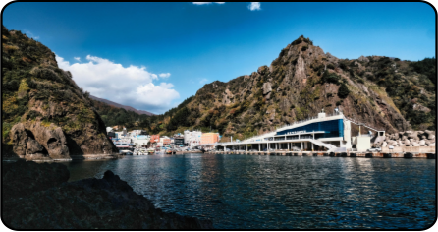
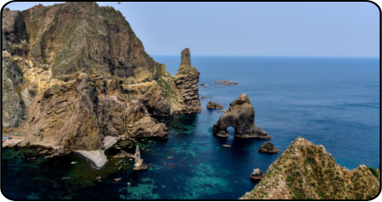
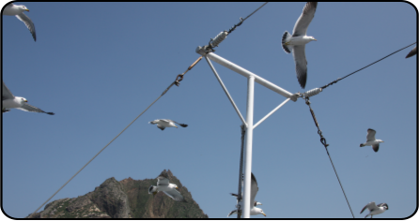
독도의 자원적 가치
해양 자원
- 해조류: 다시마, 미역 등 풍부
- 해양 생태계: 다양한 해양 생물 서식
- 해양 관광: 독특한 지형과 경관 활용 가능
수산 자원
- 어족 자원: 오징어, 대구, 명태 등 풍부
- 어업권: 주변 해역의 풍부한 어장
- 양식 산업: 해양 양식 잠재력 높음
에너지 자원
- 메탄 하이드레이트: 약 6억 톤 매장 추정
- 해저 광물: 망간 단괴 등 광물 자원 존재
- 신재생 에너지: 해상 풍력 발전 가능성

Slide 13
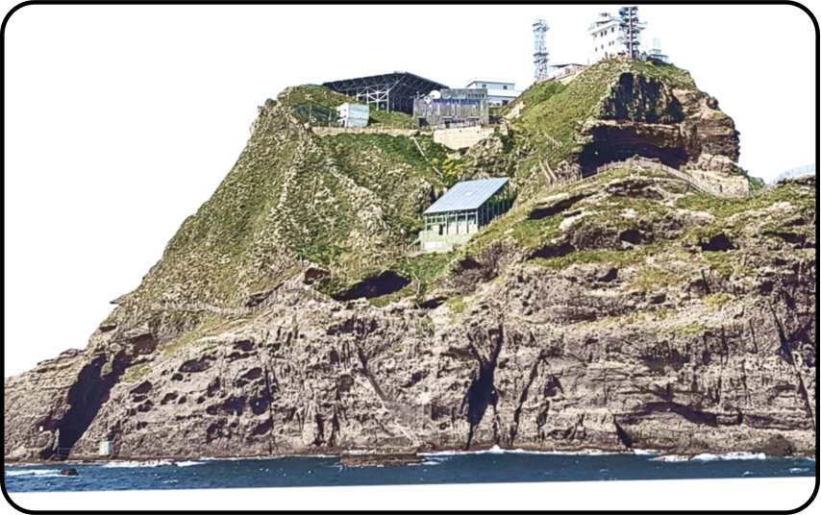
독도 주변 해역의 중요성
배타적 경제수역(EEZ)과 자원 개발권
독도 주변 해역은 한국의 배타적 경제수역(EEZ) 설정에 핵심적 역할을 한다. EEZ는 연안국에 200해리까지의 해양 자원 개발 및 관리 권한을 부여한다. 이는 어업권 확보, 해저 자원 개발, 해양 과학 조사 등에 있어 중요한 의미를 갖는다. 따라서 독도의 영유권은 광범위한 해역에 대한 경제적 이익과 직결된다.

Slide 14
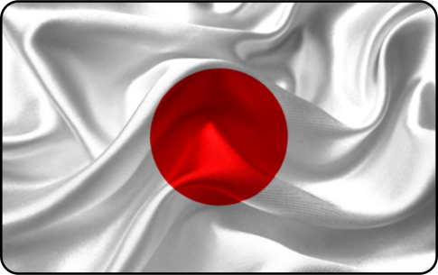
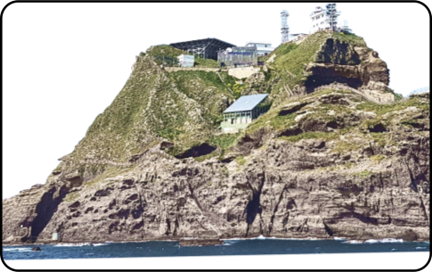
독도 분쟁의 역사적 맥락
일제 강점기와 2차 세계대전 이후의 영토 처리
- 1905년: 일본의 독도 불법 편입
- 1943년: 카이로 선언, 일본의 약탈 영토 반환 명시
- 1945년: 포츠담 선언, 일본 영토 한정
냉전 시기의 독도 문제와 현대적 쟁점
- 1952년: 샌프란시스코 강화조약, 독도 명시 누락
- 1954년: 한국의 독도 경비대 설치
- 현재: 실효적 지배 vs 역사적 권원 논쟁 지속

Slide 15

독도에 대한 실효적 지배 강화 정책
독도 거주민 지원 정책
- 거주 지원금 및 생활 편의 제공
- 의료 서비스 및 응급 후송 체계 구축
독도 방문 및 관광 활성화
- 독도 입도 절차 간소화
- 독도 체험 프로그램 및 교육 투어 개발
독도 관련 시설 설치 및 관리
- 독도 등대 및 관측소 운영
- 해양 과학기지 및 환경 모니터링 시설 확충

Slide 16
독도 관련 학술 연구의 다양한 측면
역사학적 연구
국제법적 연구
지리학적 연구
해양학적 연구
- 고문헌 및 고지도 분석
- 독도 영유권의 역사적 근거 조사
- 한일 양국의 역사적 기록 비교 연구
- 독도 관련 역사적 사건의 재해석
- 영토 취득의 법적 원칙 적용
- 실효적 지배의 국제법적 의미 분석
- 국제 판례 연구를 통한 독도 문제 고찰
- 해양법 협약과 독도 문제의 관계 연구
- 독도의 지형 및 지질 특성 연구
- 독도 주변 해저 지형 조사
- 독도의 생태환경 변화 연구
- 독도의 지리적 위치와 전략적 가치 분석
- 독도 주변 해역의 해류 연구
- 해양 생태계 및 수산자원 조사
- 해양 기후 변화가 독도에 미치는 영향 연구
- 해저 자원 탐사 및 개발 가능성 연구

Slide 17
독도 문제에 대한 국제사회의 시각
01
02
03
04
주요국의 입장
국제기구의 태도
국제 언론의 보도 경향
학술계의 견해
- 미국: 중립적 입장 유지, 당사국 간 해결 촉구
- 중국: 역사 문제에 대한 일본의 태도 비판
- 러시아: 한일 양국의 평화적 해결 지지
- UN: 영토 분쟁 관여 자제, 평화적 해결 권고
- ICJ: 양국의 제소 없이 판단 불가
- 국제해양법재판소: 관할권 문제로 개입 제한적
- 서구 언론: 객관적 보도 지향, 역사적 맥락 강조
- 아시아 언론: 일본의 영유권 주장에 비판적
- 한일 양국 언론: 자국 입장 옹호 경향
- 역사학자: 한국의 역사적 권원 인정 다수
- 국제법 학자: 실효적 지배 중요성 강조
- 지리학자: 독도의 지리적 특성 연구 활발

Slide 18
독도 분쟁 해결을 위한 제안들
양자 협상
제3자 중재
국제사법재판소 제소
- 한일 정부 간 직접 대화 추진
- 역사 공동 연구를 통한 상호 이해 증진
- 공동 관리 및 이용 방안 모색
- 단계적 접근을 통한 신뢰 구축
- 미국 등 우방국의 중재 역할 요청
- 국제기구를 통한 조정 절차 활용
- 전문가 그룹의 중립적 조사 및 권고
- 지역 협력체를 통한 다자간 협의
- ICJ 제소의 장단점 분석
- 판결의 구속력과 이행 가능성 검토
- 제소 전 국내 여론 수렴 및 준비
- 판결 이후 대응 전략 수립

Slide 19


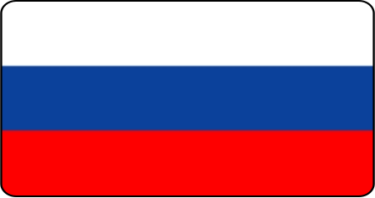
독도 문제와 동북아 지역 안보
한일 관계와 지역 안보
독도 문제는 한일 양국 관계의 핵심 갈등 요인이다. 이는 동북아 지역 안보 협력을 저해하고, 북한 문제 대응 등에서 양국 간 공조를 어렵게 만든다. 그러나 독도 문제 해결은 역설적으로 한일 관계 개선의 기회가 될 수 있다.
미국의 역할과 입장
미국은 공식적으로 중립을 표방하지만, 동맹국 간 갈등 해소를 위해 노력한다. 미국의 입장은 한일 양국의 관계 개선과 지역 안보 강화에 초점을 맞추고 있으며, 이는 중국의 부상에 대응하기 위한 전략의 일환으로 볼 수 있다.
중국, 러시아 등 주변국의 태도
중국과 러시아는 독도 문제에 직접적인 개입은 자제하고 있다. 그러나 이들 국가는 일본의 영토 확장 시도에 대해 경계심을 갖고 있으며, 한국의 입장에 암묵적 지지를 보내는 경향이 있다. 이는 동북아 지역의 세력 균형과 관련이 있다.

Slide 20
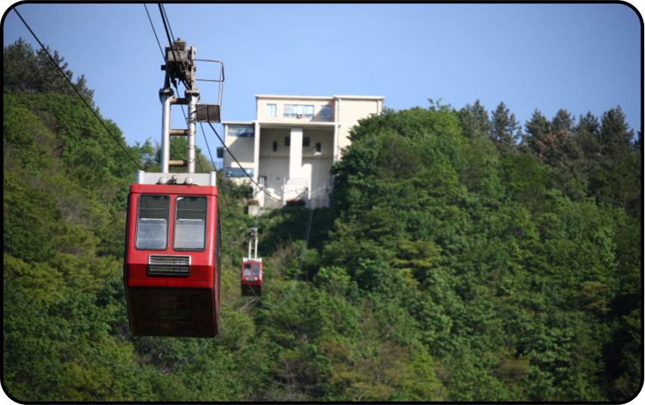
독도의 환경 보호와 지속가능한 관리
생태계 보존과 지속가능한 이용의 균형
독도의 환경 보호는 국가적 과제이자 국제적 책임이다. 독도의 독특한 생태계를 보존하면서도 제한적인 경제활동과 연구를 통해 지속가능한 이용을 도모해야 한다. 이를 위해 정부는 체계적인 모니터링 시스템을 구축하고, 환경 영향 평가를 정기적으로 실시하며, 국제 협력을 통한 해양 생태계 보호 노력을 강화하고 있다.

Slide 21


독도 관련 문화 콘텐츠
독도를 주제로 한 문학 및 영상 작품
- 독도를 소재로 한 시, 소설, 에세이 등 다수 출판
- 독도의 역사와 중요성을 다룬 다큐멘터리 제작
- 독도 수호 의지를 담은 영화 및 드라마 제작
독도 관련 박물관 및 전시회
- 독도박물관: 독도의 역사, 생태계, 지질학적 가치 전시
- 이동형 독도 전시회: 전국 순회하며 독도 인식 제고
- 독도 사진전: 독도의 아름다움과 가치 홍보

Slide 22

독도와 민족주의
한국 내 독도 인식과 민족주의
- 독도는 한국 영토 수호의 상징으로 인식됨
- 독도 문제가 민족적 자존심과 연결되는 경향
일본 내 독도 인식과 민족주의
- 다케시마(竹島)로 불리며 일본 고유 영토로 주장
- 영토 문제를 통한 국내 결속 강화 시도
민족주의적 접근의 한계와 대안
- 과도한 감정적 접근은 객관적 논의를 저해
- 역사적, 법적 근거 중심의 냉철한 접근 필요

Slide 23
독도 문제의 경제적 측면
어업권 분쟁
해저 자원 개발
관광 산업 발전
경제적 파급 효과
- EEZ 중첩 문제
- 어획량 감소
- 어업 협정 필요성
- 지역 경제 영향
- 수산자원 보호
- 공동 관리 방안
- 어민 지원 정책
- 국제 협력 모색
- 메탄 하이드레이트
- 해저 광물 자원
- 기술적 과제
- 환경 영향 평가
- 국제 협력 필요
- 경제성 분석
- 장기적 전략
- 자원 안보 강화
- 독도 방문 제한
- 생태 관광 가능성
- 교육적 가치
- 인프라 개발 과제
- 환경 보존 문제
- 국제 관광객 유치
- 지역 경제 활성화
- 홍보 전략 수립
- 지역 경제 발전
- 국가 브랜드 가치
- 과학 기술 발전
- 국제 협력 기회
- 해양 산업 육성
- 일자리 창출 효과
- 관련 산업 성장
- 국가 경쟁력 강화

Slide 24
독도 관련 법제도
01
02
03
04
한국의 독도 관련 법률
일본의 독도 관련 법률
국제해양법과 독도 문제
법적 쟁점 및 과제
- 독도의 지속가능한 이용에 관한 법률
- 독도 등 도서지역의 생태계 보전에 관한 특별법
- 영해 및 접속수역법
- 배타적 경제수역법
- 독도 관리 조례
- 다케시마의 날 조례 (시마네현)
- 영해 및 접속수역에 관한 법률
- 배타적 경제수역 및 대륙붕에 관한 법률
- 다케시마 문제 해결 촉진 조례
- 영토교육 관련 법안
- 유엔해양법협약 적용
- 배타적 경제수역(EEZ) 설정
- 대륙붕 경계획정 문제
- 도서 영유권 판단 기준
- 실효적 지배의 법적 의미
- 역사적 권원 해석
- 양국 법률의 충돌 해결
- 국제법 해석의 차이
- 실효적 지배 강화 방안
- 국제재판 대비 법리 구축
- 해양경계획정 협상 전략
- 법적 대응 체계 정비

Slide 25
독도 문제와 역사 교육
한국의 독도 관련 역사 교육
일본의 독도 관련 역사 교육
객관적 역사 교육의 필요성
- 초중고 교과서에 독도 영유권 근거 수록
- 독도의 날 행사 및 교육 프로그램 운영
- 독도 현장 학습 및 체험 교육 실시
- 독도 관련 교육자료 개발 및 보급
- 교과서에 '다케시마는 일본 고유 영토' 명시
- 영토 교육 강화 정책 추진
- 다케시마의 날 행사를 통한 인식 확산
- 독도 관련 자국 중심적 역사 해석 교육
- 역사적 사실에 기반한 균형 잡힌 교육 필요
- 국제적 시각에서의 독도 문제 이해 증진
- 상호 이해와 대화를 위한 교육 방안 모색
- 미래지향적 한일 관계를 위한 교육 접근

Slide 26




독도 문제 해결을 위한 시민사회의 역할
시민단체의 활동
- 독도 수호 캠페인 및 서명운동 전개
- 독도 관련 교육 프로그램 운영
- 국제사회에 독도 문제 알리기 활동
학술 교류와 공동 연구
- 한일 공동 역사 연구위원회 활동 지원
- 독도 관련 국제 학술대회 개최
- 다양한 분야의 전문가 참여 독려
민간 차원의 한일 교류
- 한일 청소년 교류 프로그램 운영
- 문화예술을 통한 상호이해 증진
- 지방자치단체 간 자매결연 활성화

Slide 27

독도와 디지털 시대
디지털 기술을 활용한 독도 홍보와 교육
디지털 시대의 발전은 독도 문제에 새로운 접근 방식을 제공합니다. SNS를 통해 독도의 아름다움과 중요성을 전 세계에 알릴 수 있으며, 가상현실(VR) 기술로 현장 방문이 어려운 사람들에게 독도 체험 기회를 제공할 수 있습니다. 또한, 독도 관련 디지털 아카이브 구축으로 역사적 자료와 연구 결과를 효과적으로 보존하고 공유할 수 있습니다. 이러한 디지털 기술의 활용은 독도에 대한 국민의 관심과 이해를 높이는 데 크게 기여할 것입니다.

Slide 28


독도 문제의 미래 전망
한일 관계 변화에 따른 독도 문제 전망
- 양국 정부의 대화 채널 확대 필요성 증대
- 경제, 문화 교류 활성화를 통한 신뢰 구축
- 역사 인식 공유를 위한 공동 연구 확대
국제 정세 변화와 독도 문제 해결 방안
- 국제법적 해결 방안 모색 (예: 국제사법재판소)
- 다자간 협력 체제를 통한 중재 가능성
- 지속가능한 공동 관리 방안 검토

Slide 29

독도 수호를 위한 국민의 역할
독도에 대한 관심과 이해 증진
- 독도 관련 정보와 뉴스에 지속적 관심 갖기
- 독도 방문 및 체험 프로그램 적극 참여
국제사회에서의 개인적 홍보 활동
- SNS를 통한 독도 관련 정보 공유
- 해외 거주 시 독도 홍보 대사 역할 수행
독도 관련 교육 및 문화 활동 참여
- 독도 관련 교육 프로그램 및 강연 참석
- 독도 주제 문화 행사 및 전시회 관람

Slide 30

결론 및 마무리
독도 문제는 한국과 일본 간의 복잡한 역사적, 법적, 정치적 쟁점을 내포하고 있습니다. 핵심 쟁점을 요약하면 다음과 같습니다:
1. 역사적 권원: 고문헌과 고지도를 통한 영유권 주장
2. 국제법적 해석: 실효적 지배와 영토 취득 방식의 적용
3. 외교적 갈등: 양국 간 입장 차이와 국제사회의 반응

Slide 31
결론 및 마무리
평화적이고 합리적인 해결을 위해서는 다음과 같은 방안이 필요합니다:
- 양국 간 지속적인 대화와 협력 채널 구축
- 공동 역사 연구를 통한 상호 이해 증진
- 국제법적 해결 방안에 대한 개방적 태도
독도 수호를 위한 지속적인 노력의 중요성을 인식하고, 정부와 국민이 함께 협력하여 독도의 영유권을 확고히 해야 합니다.

Slide 32
감사합니다.

